Slide 1

E-MÜFREDAT
KURUL / ZÜMRE OLUŞTURMA
EDREMİT İLÇE MİLLİ EĞİTİM MÜDÜRLÜĞÜ

Slide 2
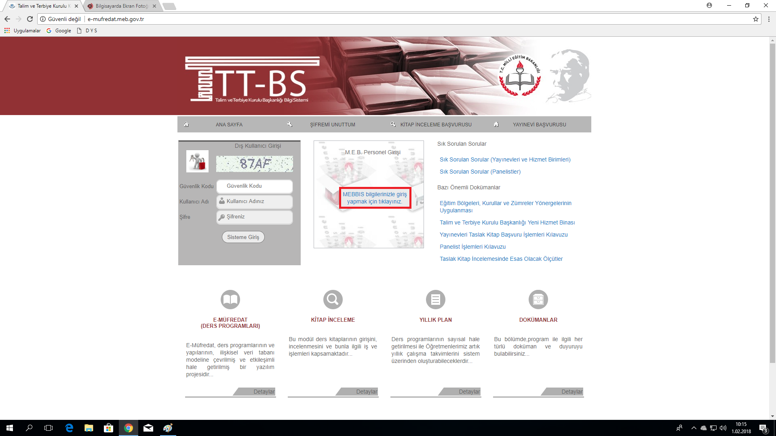

Slide 3
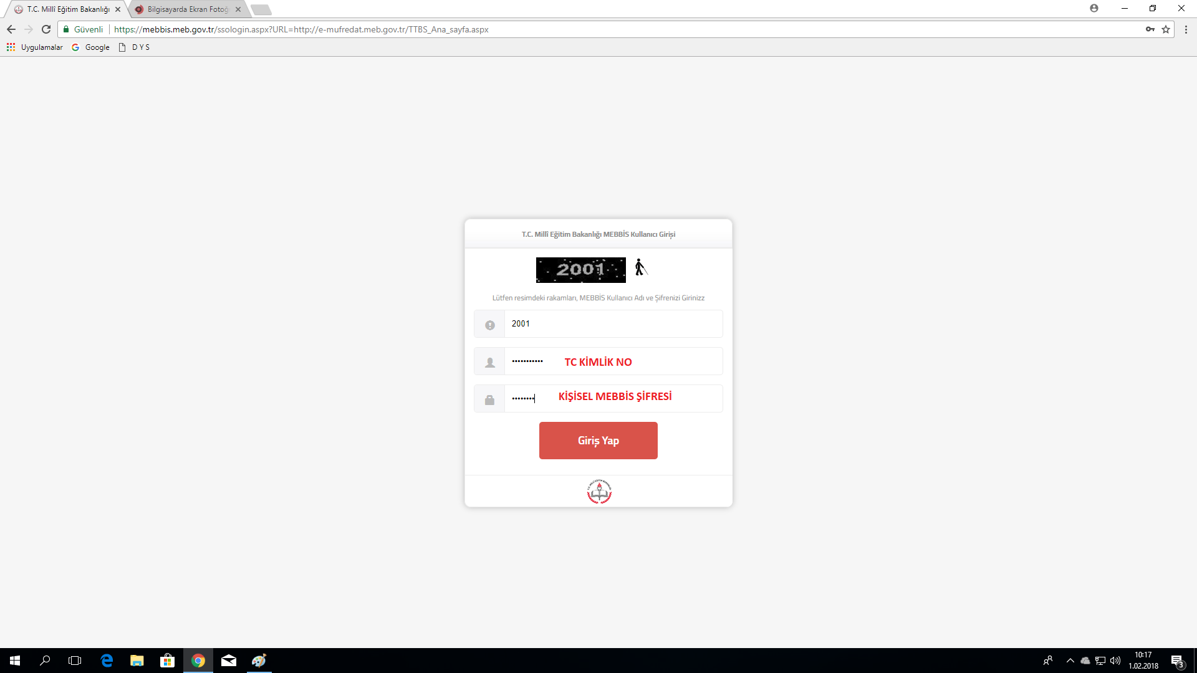

Slide 4
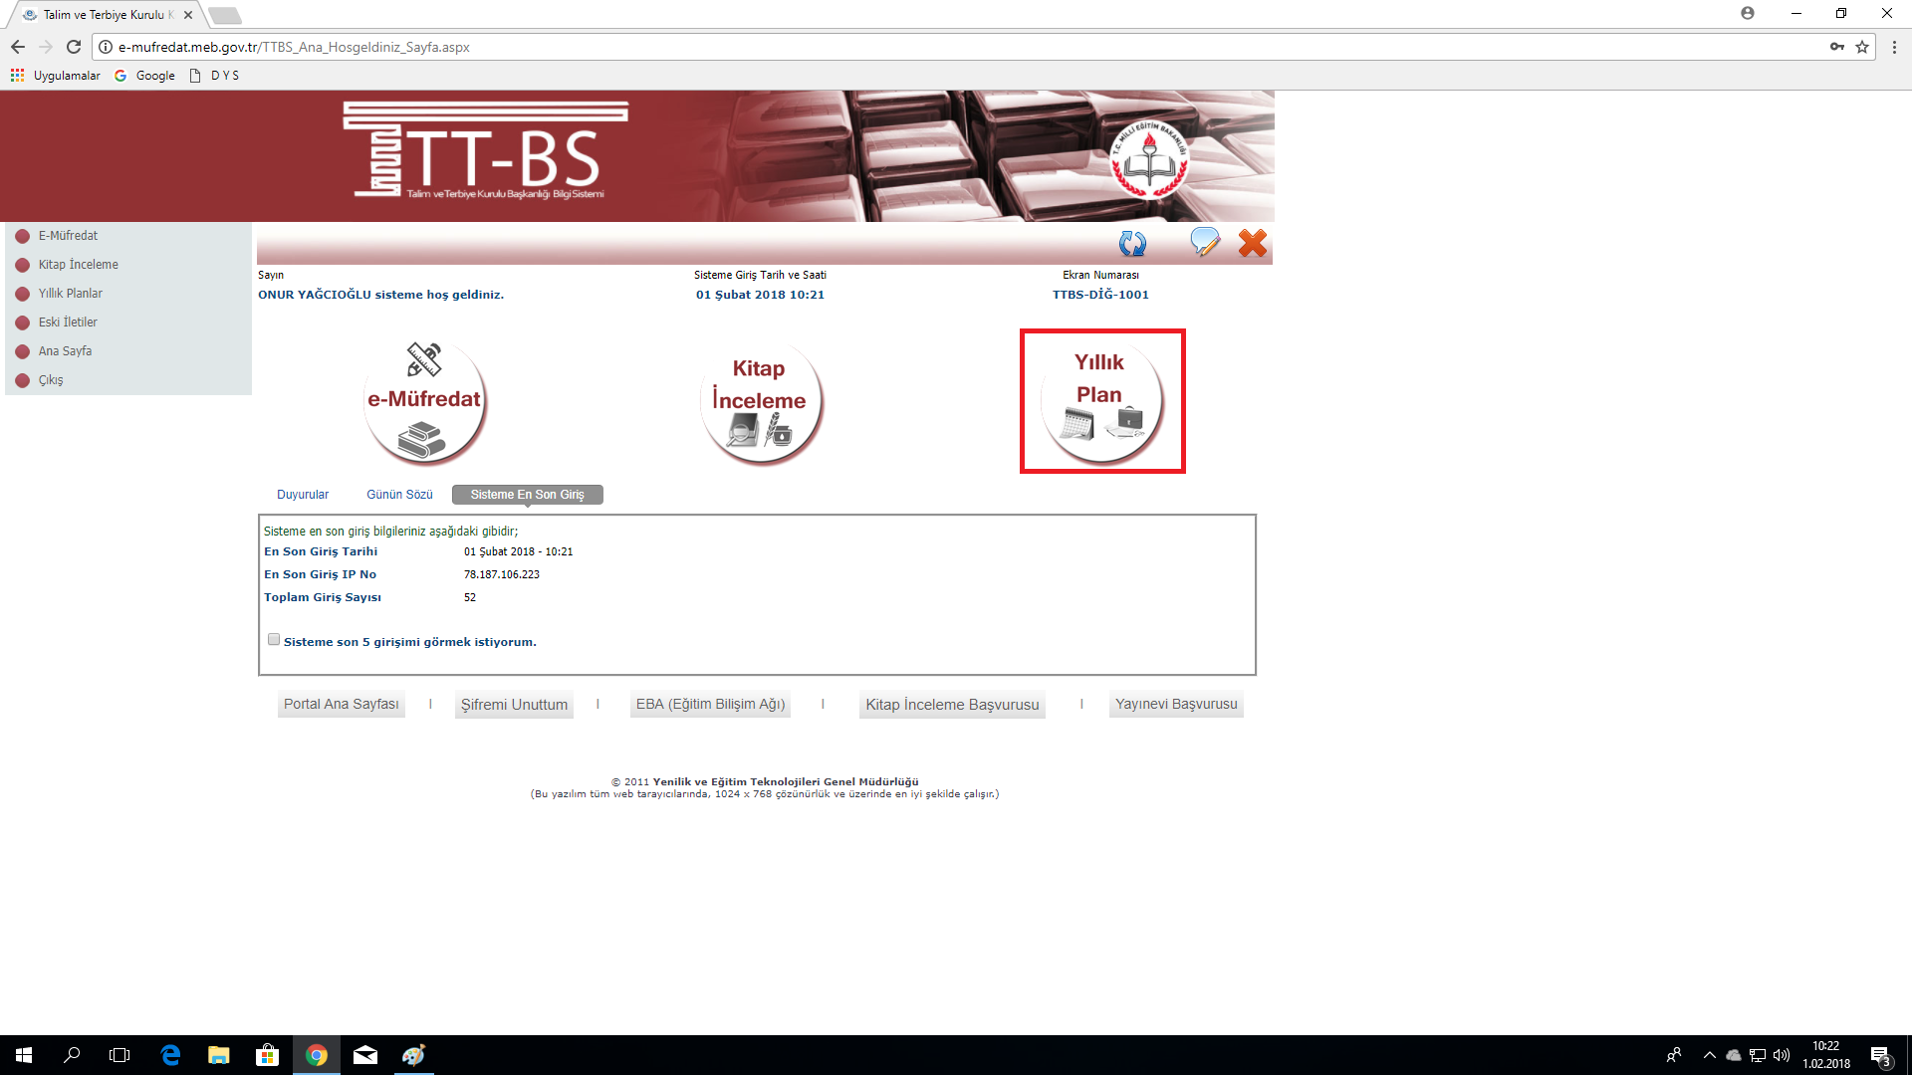

Slide 5
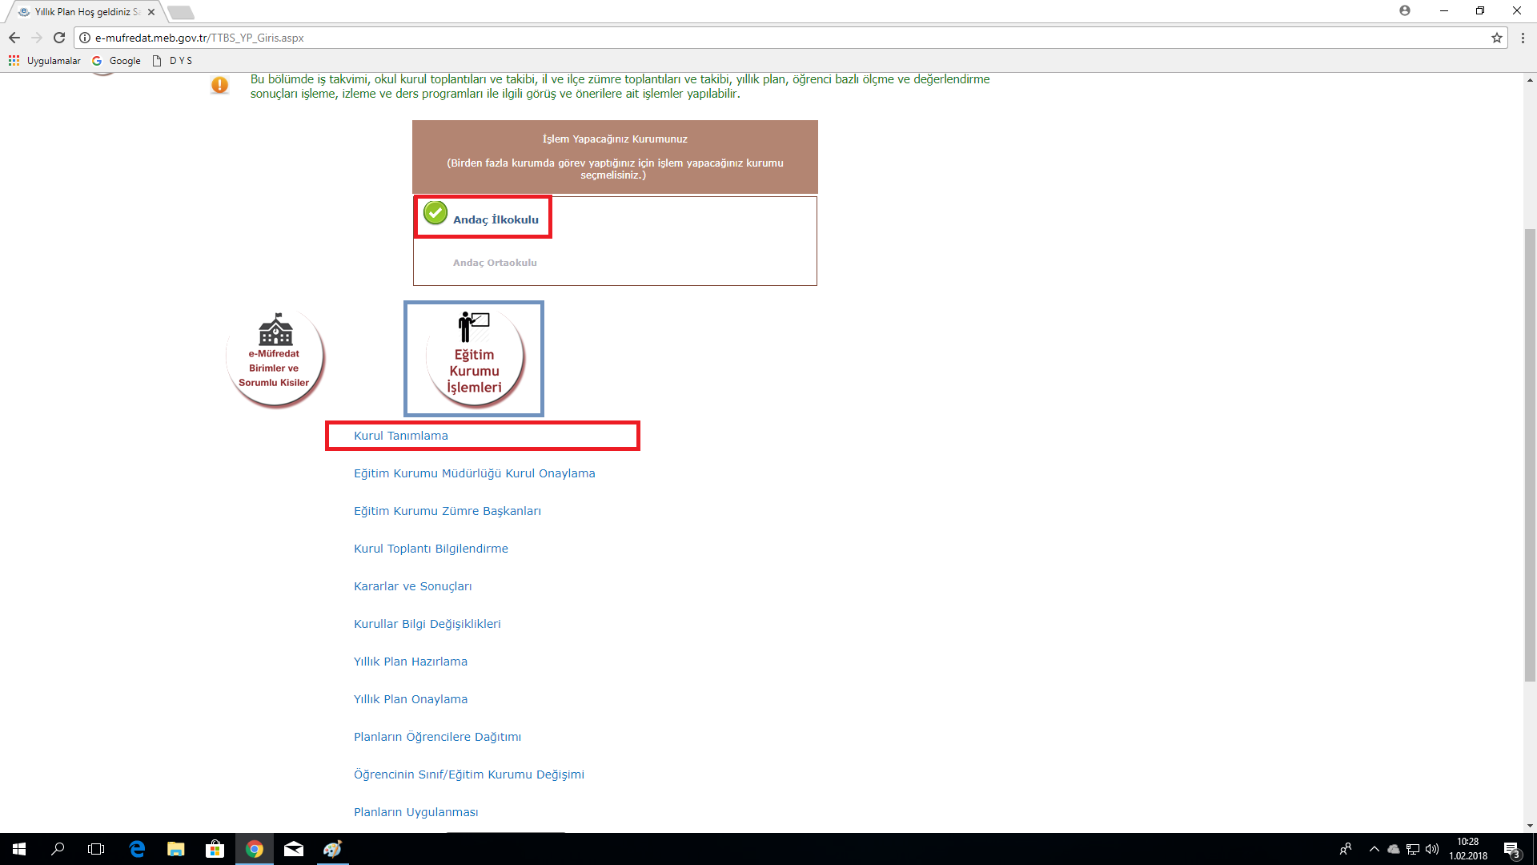

Slide 6
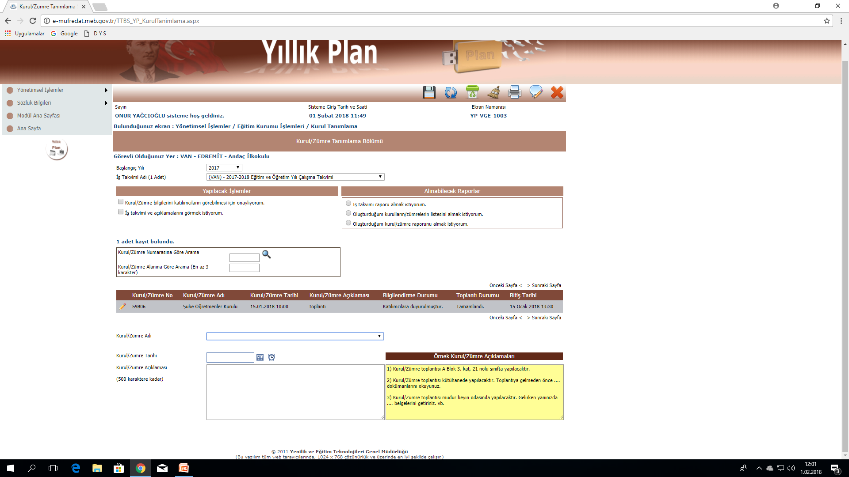

Slide 7
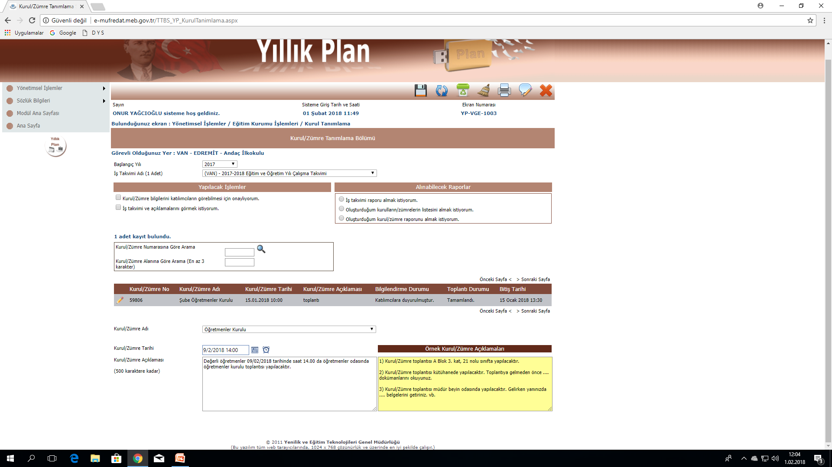

Slide 9
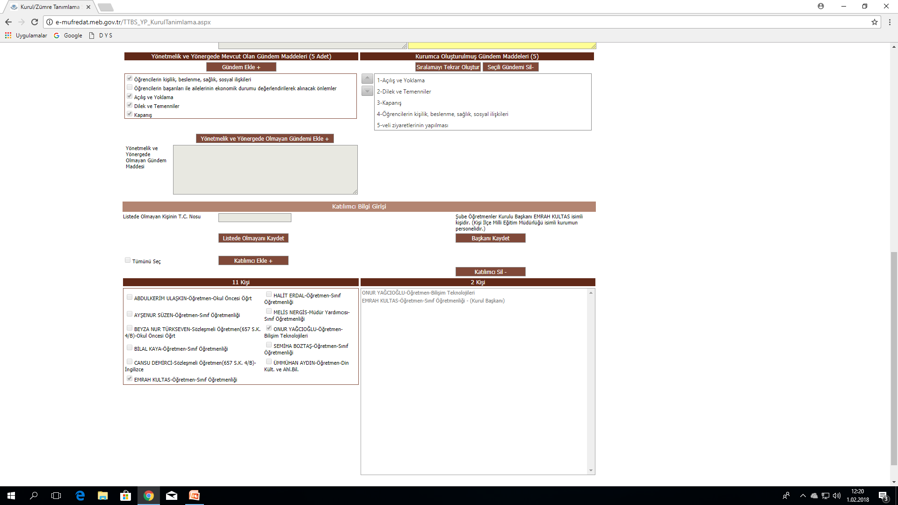
Gündem maddeleri eklenip çıkarılabilir.
Sıralama değiştirilebilir.
Toplantıya katılacaklar ve zümre başkanı seçilir.

Slide 10
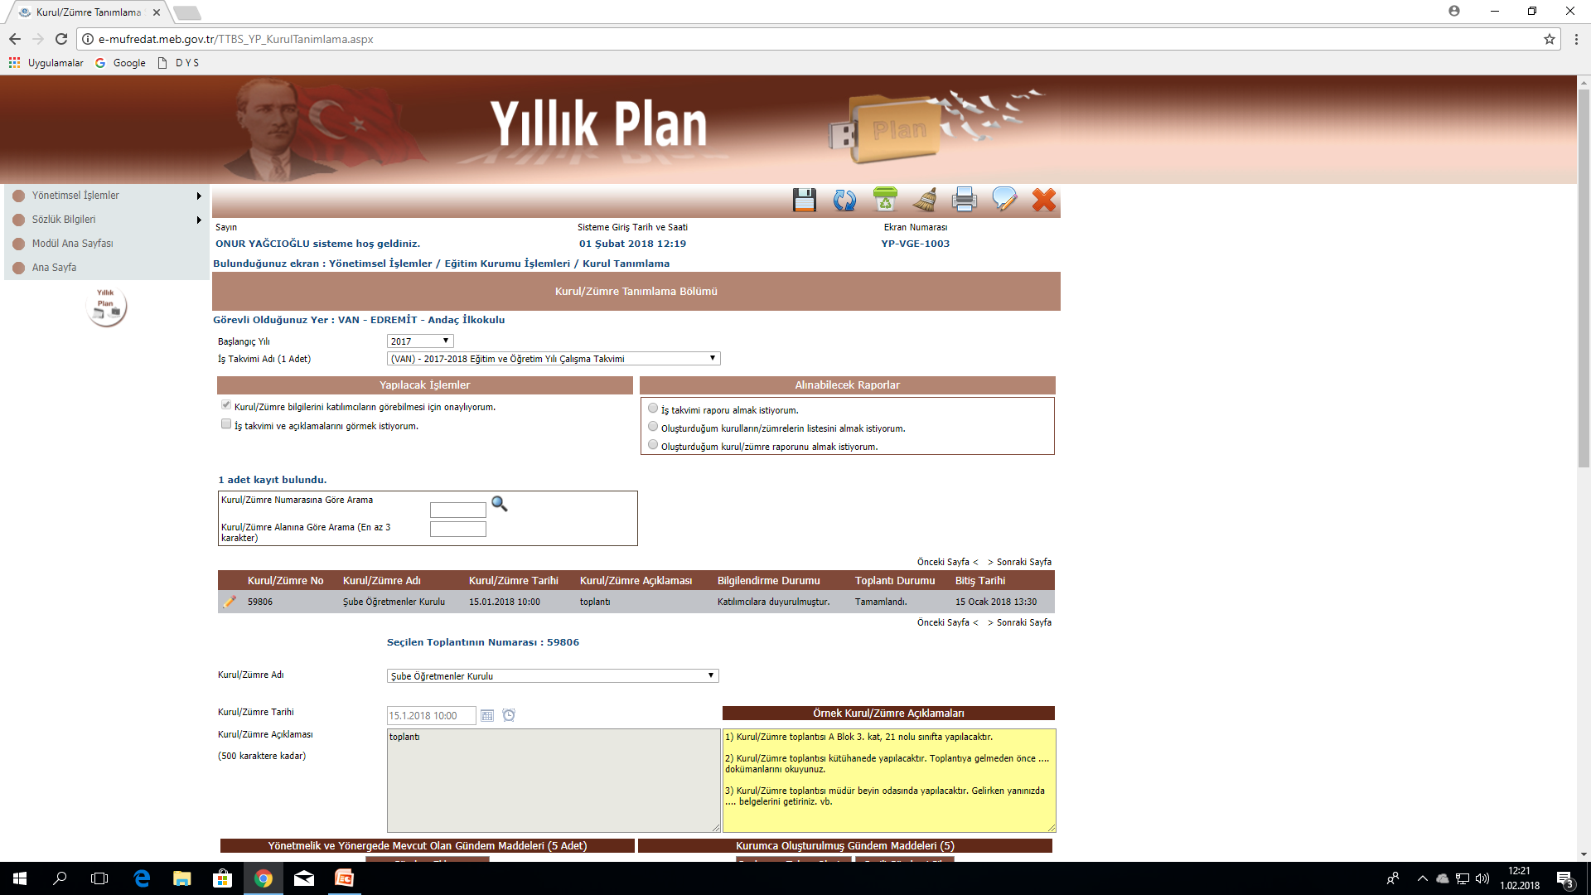
KAYDET
Dedikten sonra katılımcılara SMS ve mail yoluyla mesaj gider

Slide 11
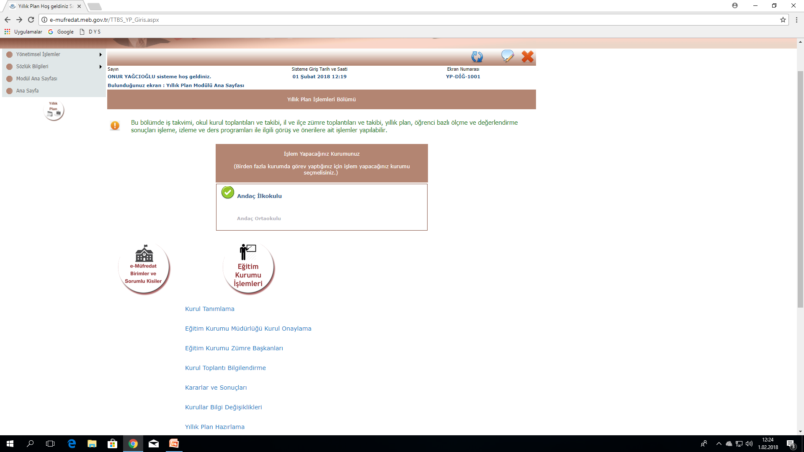

Slide 12
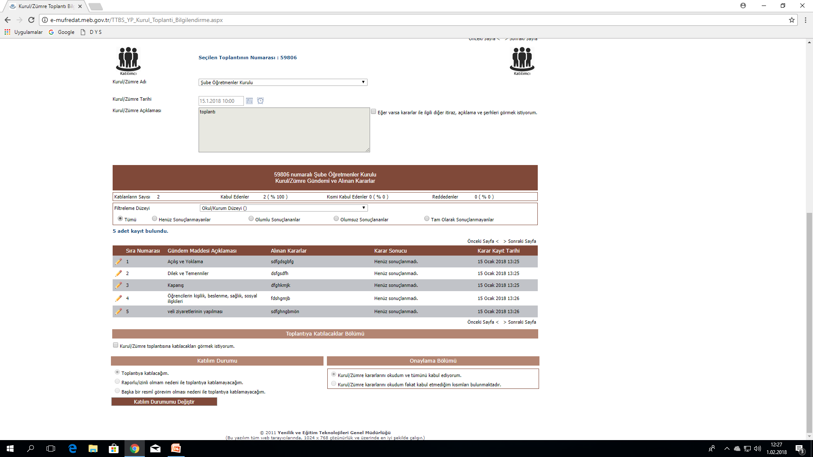

Slide 13
Toplantı yapıldıktan sonra…

Slide 14
Gündem maddeleriyle ilgili alınan kararlar maddenin altına yazılır ve kaydedilir.

Slide 15
Kararlar yazıldıktan sonra
Katılımcılar tekrar kişisel şifreleriyle sisteme giriş yaparak kararları onaylar.

Slide 16
Toplantıya katılsın veya katılmasın tüm katılımcıların bu işlemi yapması gerekmektedir.
En son zümre başkanı onaylar.

Slide 17
SON OLARAK;
Okul toplantıyı onaylar.

Slide 18
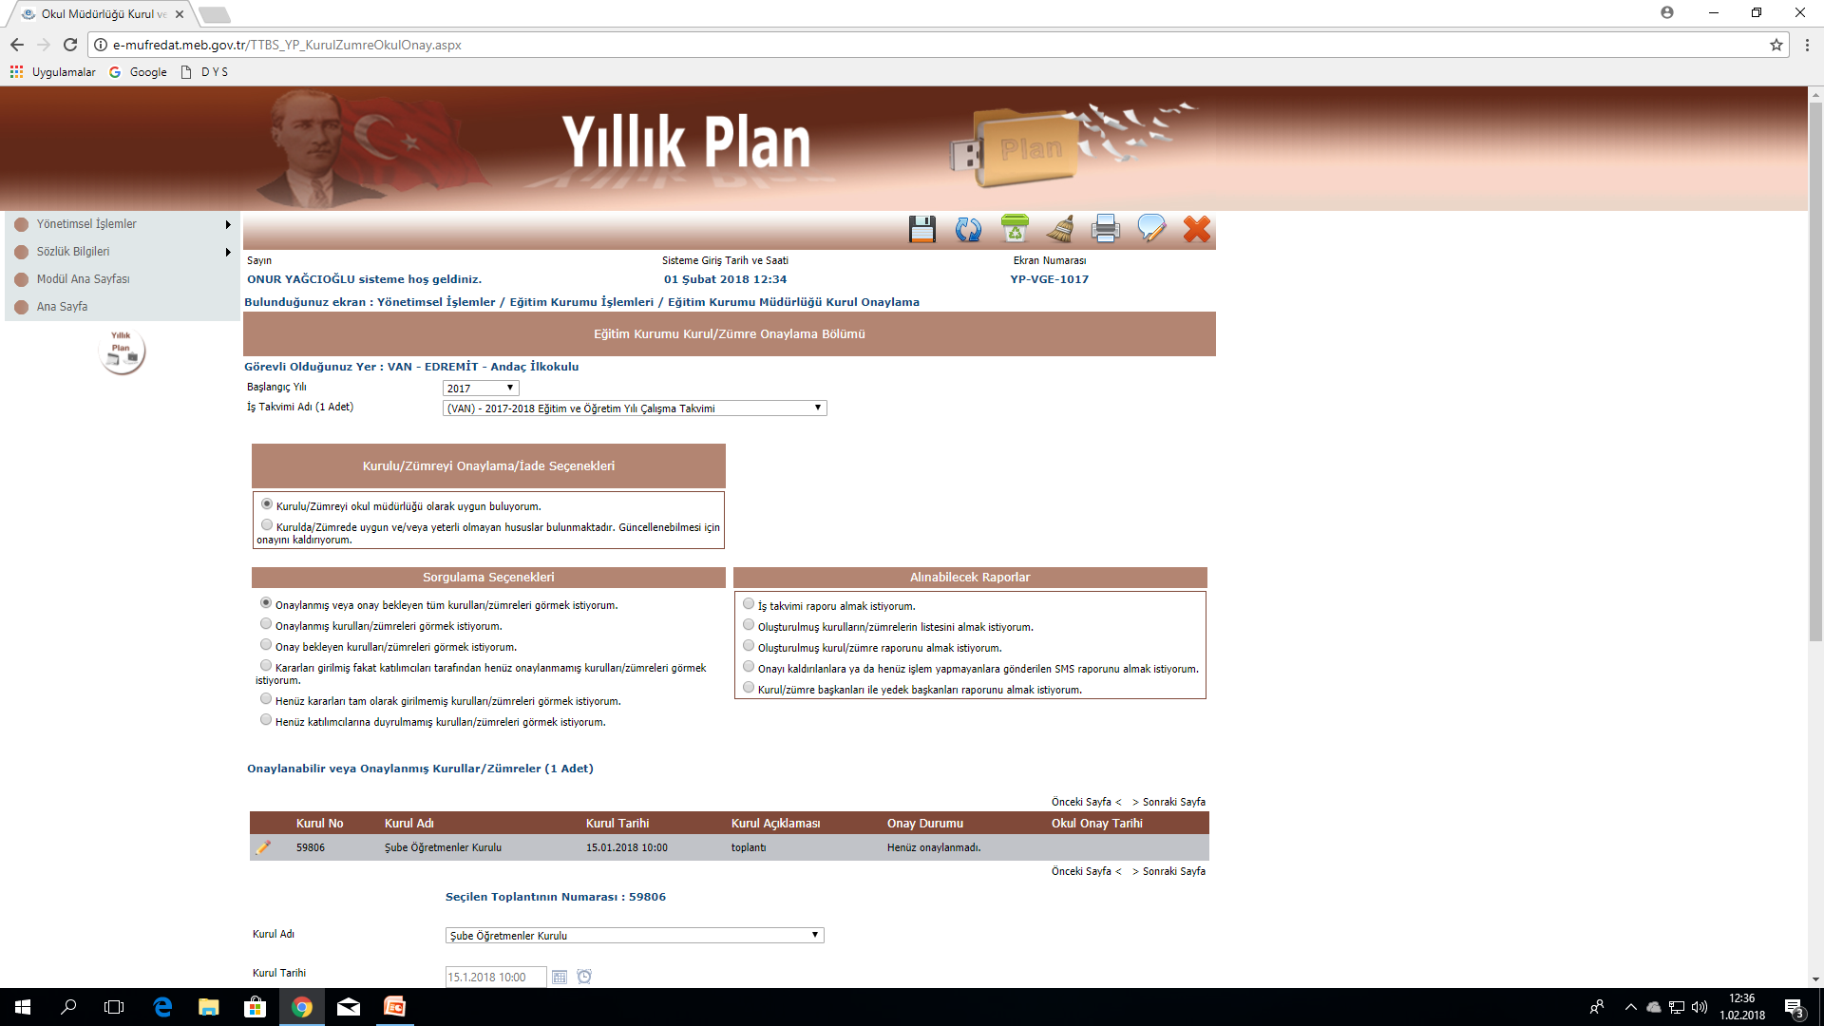
Ve toplantı bitmiş olur…

